Slide 1


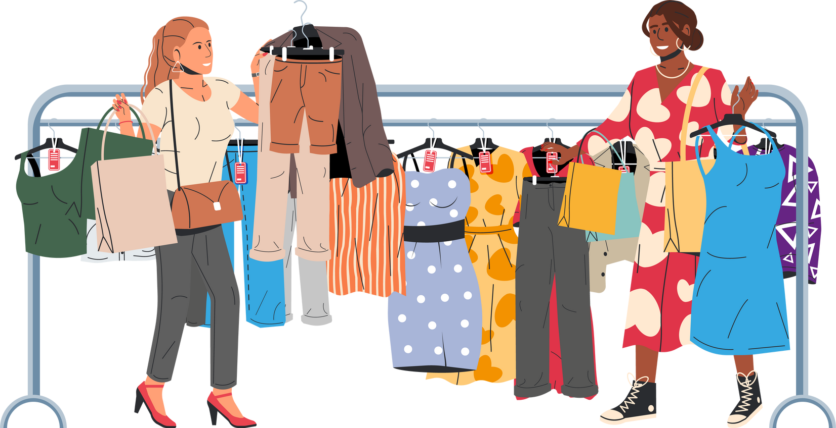
BỘ CÔNG THƯƠNG
TRƯỜNG ĐẠI HỌC CÔNG NGHIỆP THÀNH PHỐ HỒ CHÍ MINH
MÔN: PHÁT TRIỂN ỨNG DỤNG
ĐỀ TÀI:
QUẢN LÝ BÁN HÀNG TẠI CỬA HÀNG
BÁN QUẦN ÁO THỜI TRANG
LỚP HỌC PHẦN: DHKTPM17B
GVHD: TRẦN THỊ ANH THI
NHÓM: 11
1

Slide 2
THÀNH VIÊN NHÓM 11
Họ tên | MSSV
Huỳnh Hoàng Phúc (nhóm trưởng) | 21036541
Phan Hoàng Tân | 21034591
Phạm Đăng Khôi | 21042951
Nguyễn Minh Thuận | 21034811
Thời gian thực hiện: Từ 22/08/2023 đến 10/12/2023
2

Slide 3
NỘI DUNG CHÍNH
01
05
GIỚI THIỆU
HIỆN THỰC ỨNG DỤNG
02
06
KẾ HOẠCH THỰC HIỆN
KIỂM THỬ
03
07
PHÂN TÍCH
KẾT LUẬN
04
08
THIẾT KẾ
KHỞI NGHIỆP
3

Slide 4

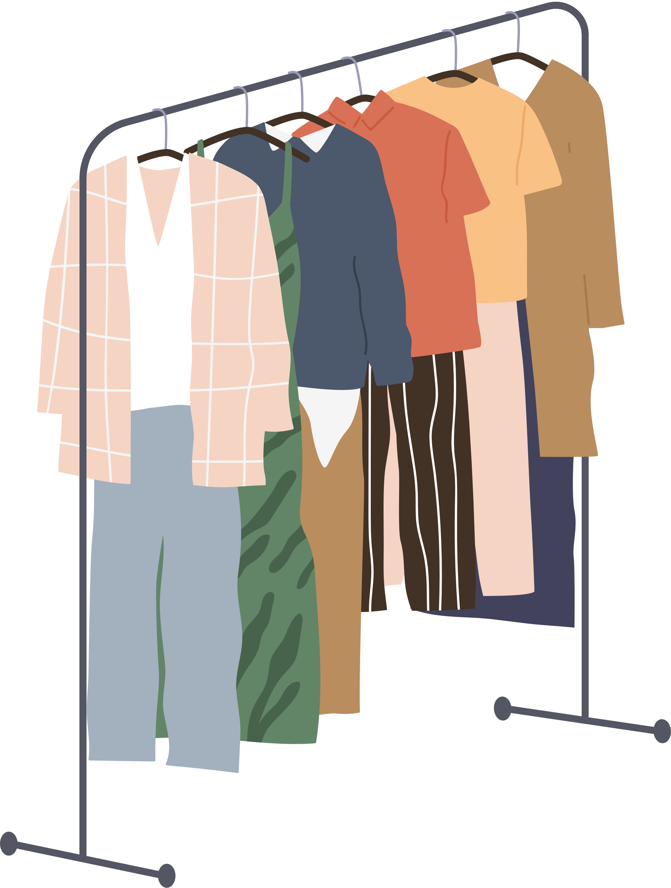
1. GIỚI THIỆU
Mục tiêu của ứng dụng
Lập hóa đơn bán hàng 1 cách dễ dàng.
Ứng dụng công nghệ thông tin trong quản lý cửa hàng thời trang.
Quản lý bán hàng nhanh chóng, tiện lợi và chính xác.
Quản lý được doanh số bán, tồn kho và tình trạng sản phẩm.
4

Slide 5

1. GIỚI THIỆU
Chức năng của ứng dụng
Quản lý sản phẩm
Quản lý khách hàng
Quản lý nhân viên
Quản lý bán hàng
Quản lý nhà cung cấp
Quản lý chương trình khuyến mãi
Báo cáo thống kê
5

Slide 6

2. KẾ HOẠCH THỰC HIỆN
YÊU CẦU THỰC HIỆN | Tuần 1 | Tuần 2 | Tuần3 | Tuần4 | Tuần 5 | Tuần 6 | Tuần 7 | Tuần 8 | Tuần 9 | Tuần 10 | Tuần 11 | Tuần 12
Viết nhật ký
Lập kế hoạch
Thu thập, làm rõ yêu cầu
Đặc tả các use case
Thiết kế mô hình lớp
Vẽ CSDL
Vẽ luồng màn hình
Thiết kế màn hình
Thực hiện coding
Kiểm thử ứng dụng
Viết hướng dẫn sử dụng
6

Slide 7


3. PHÂN TÍCH
7

Slide 8
SƠ ĐỒ USE CASE
8

Slide 9
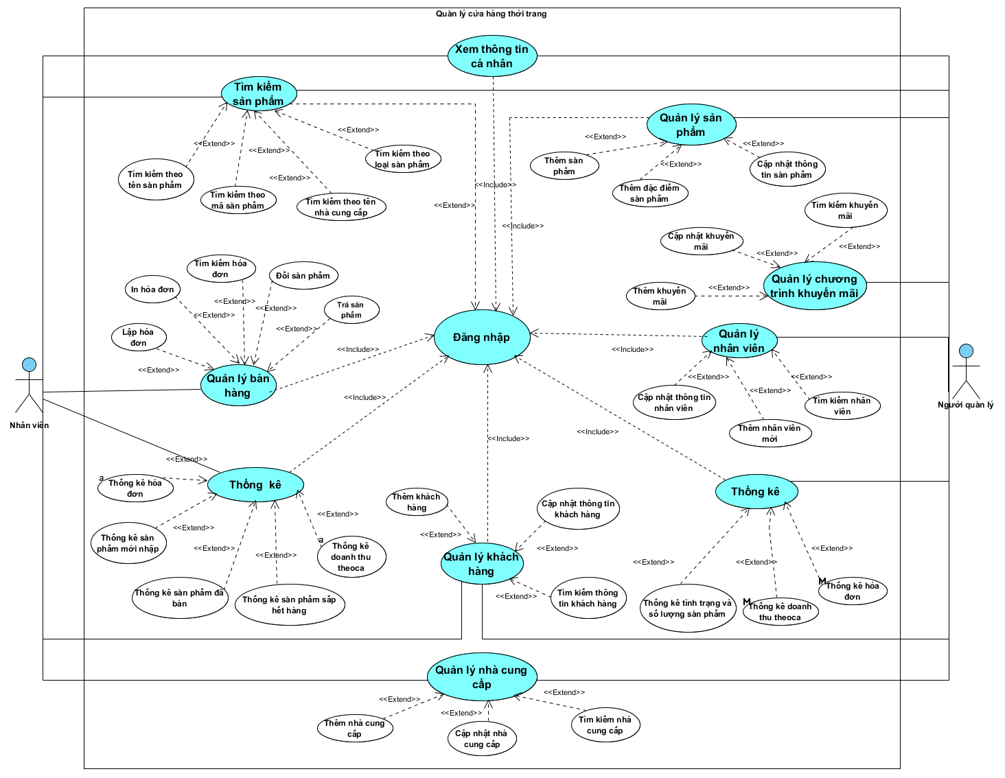
9

Slide 10
ĐẶC TẢ USE CASE LẬP HÓA ĐƠN
10

Slide 11
ĐẶC TẢ USE CASE LẬP HÓA ĐƠN
Tên use case: UC003_Lập hóa đơn | Tên use case: UC003_Lập hóa đơn
Mục đích: Cho phép nhân viên bán hàng có thể tính tiền và in hóa đơn cho khách hàng, lưu trữ hóa đơn, tích điểm khách hàng, cập nhật số lượng sản phẩm trong kho. | Mục đích: Cho phép nhân viên bán hàng có thể tính tiền và in hóa đơn cho khách hàng, lưu trữ hóa đơn, tích điểm khách hàng, cập nhật số lượng sản phẩm trong kho.
Mô tả sơ lược: Khi nhân viên chọn chức năng “Lập hóa đơn”, hệ thống sẽ hiển thị ra form lập hóa đơn để cho nhân viên thêm các thông tin cần thiết vào trong hóa đơn bán hàng. | Mô tả sơ lược: Khi nhân viên chọn chức năng “Lập hóa đơn”, hệ thống sẽ hiển thị ra form lập hóa đơn để cho nhân viên thêm các thông tin cần thiết vào trong hóa đơn bán hàng.
Actor chính: Nhân viên | Actor chính: Nhân viên
Actor phụ: Không | Actor phụ: Không
Tiền điều kiện (Pre-condition): Nhân viên đăng nhập thành công vào hệ thống và truy cập vào chức năng lập hóa đơn bán hàng của cửa hàng, đã có thông tin khách hàng, thông tin sản phẩm trong CSDL của cửa hàng. | Tiền điều kiện (Pre-condition): Nhân viên đăng nhập thành công vào hệ thống và truy cập vào chức năng lập hóa đơn bán hàng của cửa hàng, đã có thông tin khách hàng, thông tin sản phẩm trong CSDL của cửa hàng.
Hậu điều kiện (Post-condition): Sau khi tạo thành công thì thông tin hóa đơn được lưu vào database của cửa hàng, điểm khách hàng được tích điểm, cập nhật lại số lượng sản phẩm trong cửa hàng. | Hậu điều kiện (Post-condition): Sau khi tạo thành công thì thông tin hóa đơn được lưu vào database của cửa hàng, điểm khách hàng được tích điểm, cập nhật lại số lượng sản phẩm trong cửa hàng.
Luồng sự kiện chính (main flow): | Luồng sự kiện chính (main flow):
NHÂN VIÊN | HỆ THỐNG
1. Tại giao diện chính, người nhân viên chọn chức năng lập hóa đơn.
 | 2. Hệ thống hiển thị thông tin nhân viên lập hóa đơn.
 | 3. Hệ thống hiển thị mã hóa đơn tự phát sinh.
 | 4. Hệ thống hiển thị form yêu cầu nhân viên điền thông tin để lập hóa đơn.
5. Người nhân viên nhập số điện thoại khách hàng cần lập hóa đơn.
 | 6. Hệ thống kiểm tra thông tin về khách hàng có hợp lệ không ?
 | 7. Hệ thống hiển thị thông tin khách hàng gồm: mã khách hàng, số điện thoại, họ và tên, địa chỉ, ngày sinh, giới tính, loại khách hàng.
 | 8. Hệ thống hiển thị số điểm tích lũy hiện có của khách hàng.
11

Slide 12
ĐẶC TẢ USE CASE LẬP HÓA ĐƠN
NHÂN VIÊN | HỆ THỐNG
9. Người nhân viên nhập mã sản phẩm.
10. Người nhân viên nhấn nút “Chọn sản phẩm”
 | 11. Hệ thống kiểm tra tên sản phẩm có hợp lệ không ?
 | 12. Hệ thống hiển thị thông tin của sản phẩm được chọn.
13. Người nhân viên chọn comboBox để thêm đặc điểm của sản phẩm như: màu sắc, kích thước.
14. Người nhân viên nhập số lượng sản phẩm khách hàng mua.
 | 15. Hệ thống kiểm tra số lượng sản phẩm có hợp lệ không ?
 | 16. Hệ thống hiển thị số tiền từng sản phẩm.
 | 17. Hệ thống hiển thị số tiền được khấu trừ.
 | 18. Hệ thống hiển thị tổng số tiền cần thanh toán.
19. Người nhân viên nhập vào số tiền khách đưa để thanh toán hóa đơn.
 | 20. Hệ thống kiểm tra số tiền nhập vào có hợp lệ không?
 | 21. Hệ thống hiển thị số tiền cần hoàn lại cho khách hàng.
22. Người nhân viên chọn in hóa đơn.
 | 23. Hệ thống hiển thị thông thông báo có chắc chắn in hóa đơn không?
24. Người nhân viên chọn xác nhận “Có”.
 | 25. Hệ thống lưu thông tin hóa đơn vào CSDL.
 | 26. Hệ thống hiển thị thông báo lập hóa đơn thành công.
27. Người nhân viên xác nhận, kết thúc UseCase.
12

Slide 13
ĐẶC TẢ USE CASE LẬP HÓA ĐƠN
Luồng sự kiện thay thế (Alternate flow): | Luồng sự kiện thay thế (Alternate flow):
 | 6.1. Hệ thống hiển thị thông báo thông tin khách hàng không tồn tại, yêu cầu nhập lại.
6.2. Người nhân viên xác nhận, quay lại bước 5.
 | 11.1. Hệ thống hiển thị thông báo tên sản phẩm không hợp lệ, yêu cầu nhập lại.
11.2. Người nhân viên xác nhận, quay lại bước 9.
 | 15.1. Hệ thống hiển thị thông báo số lượng sản phẩm phải nhỏ hơn hoặc bằng số lượng còn lại.
15.2. Người nhân viên xác nhận, quay lại bước 14.
 | 20.1. Hệ thống hiển thị thông báo số tiền nhập vào không hợp lệ, yêu cầu nhập lại.
20.2. Người nhân viên xác nhận, quay lại bước 19.
13

Slide 14
SƠ ĐỒ LỚP
14

Slide 15
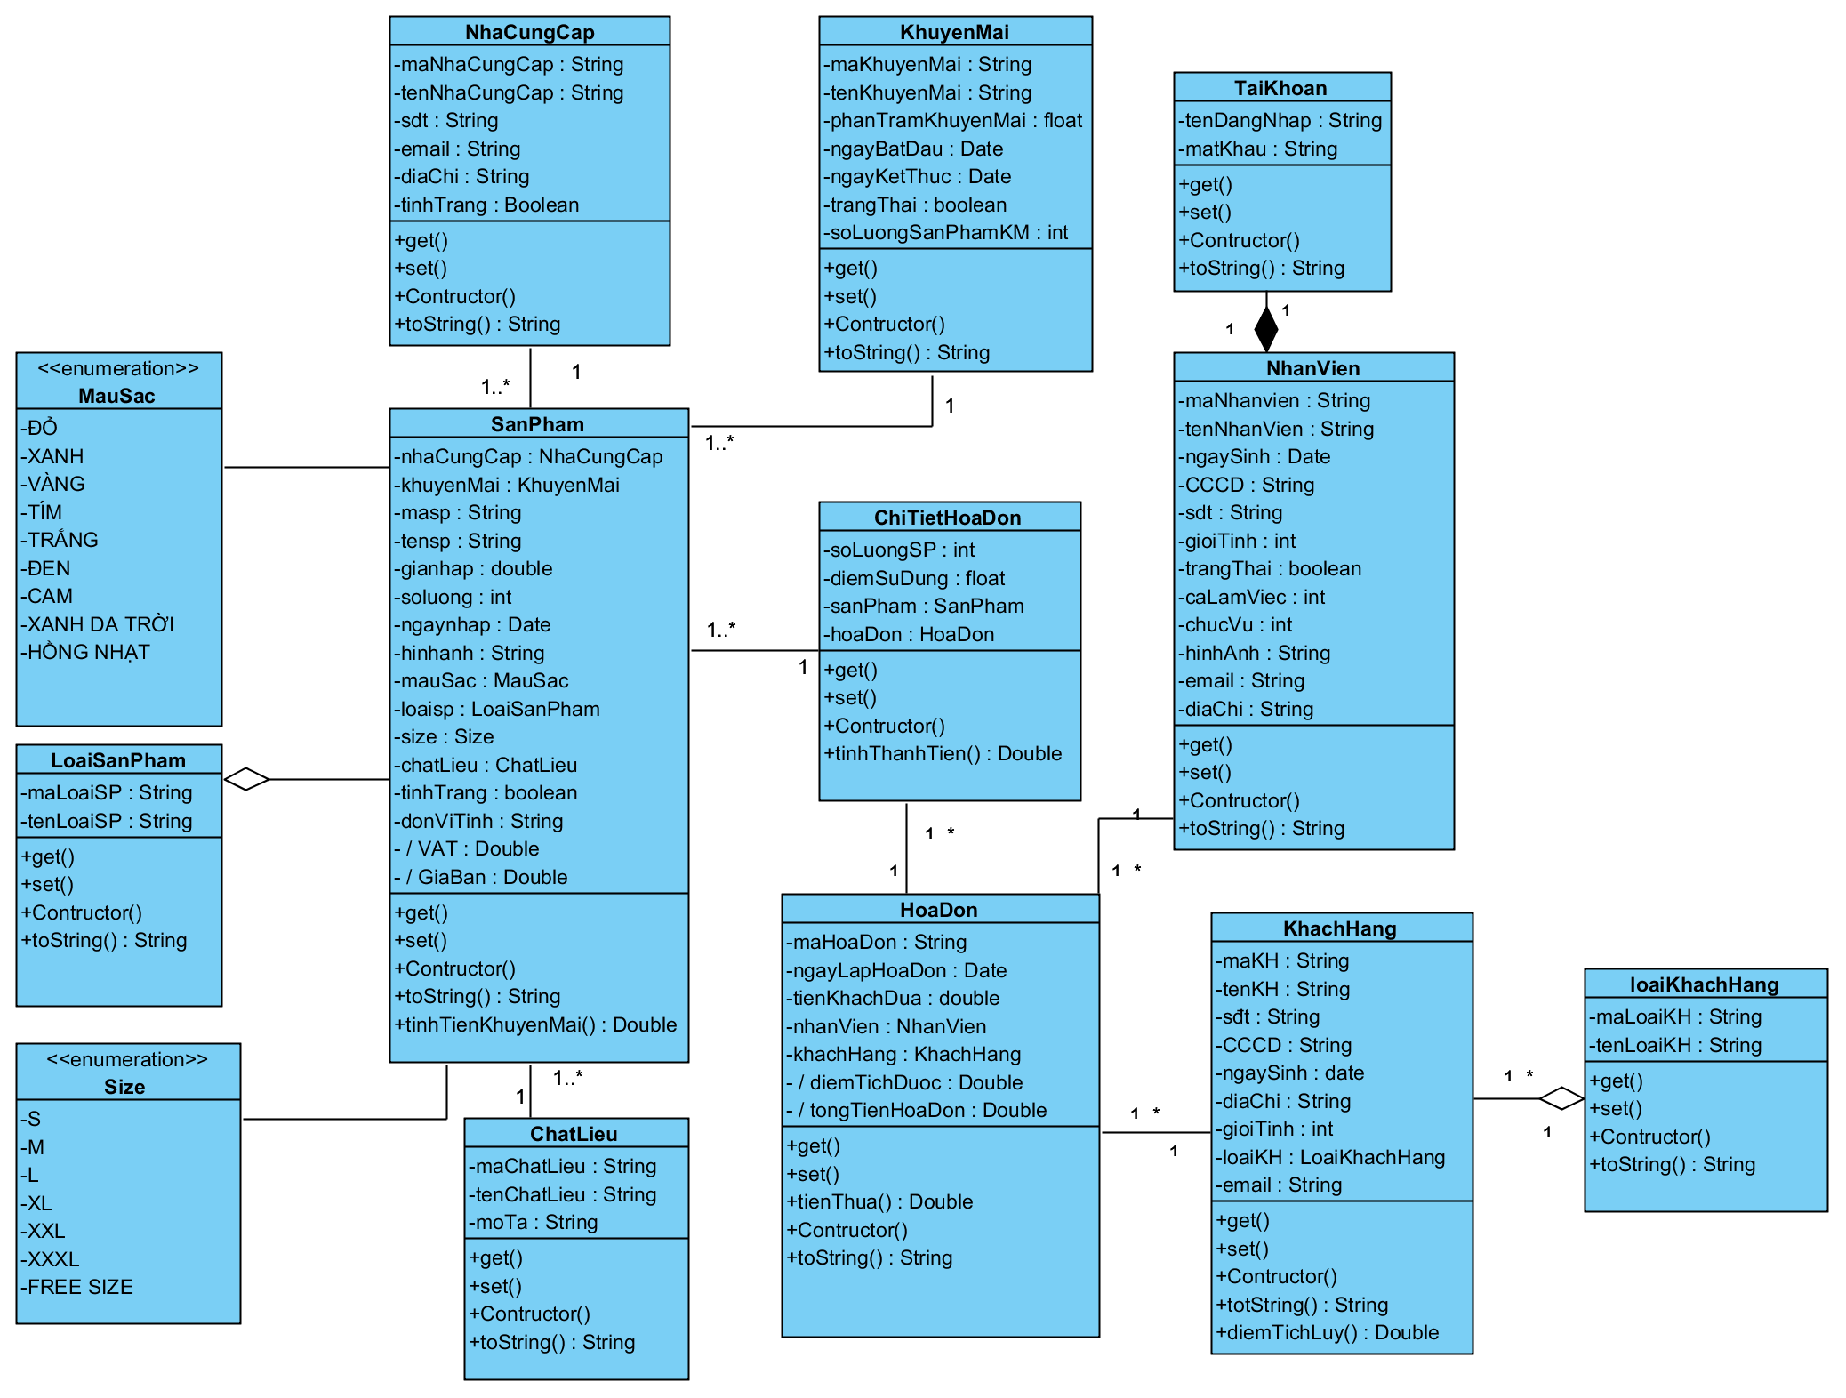
15

Slide 16
SƠ ĐỒ CƠ SỞ DỮ LIỆU
16

Slide 17
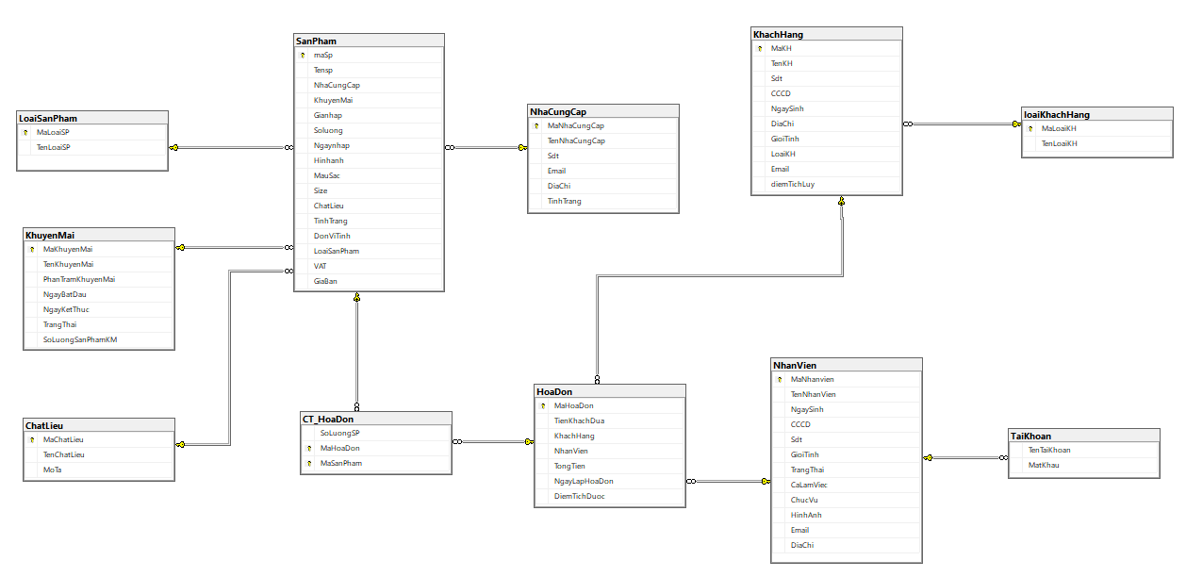
17

Slide 18
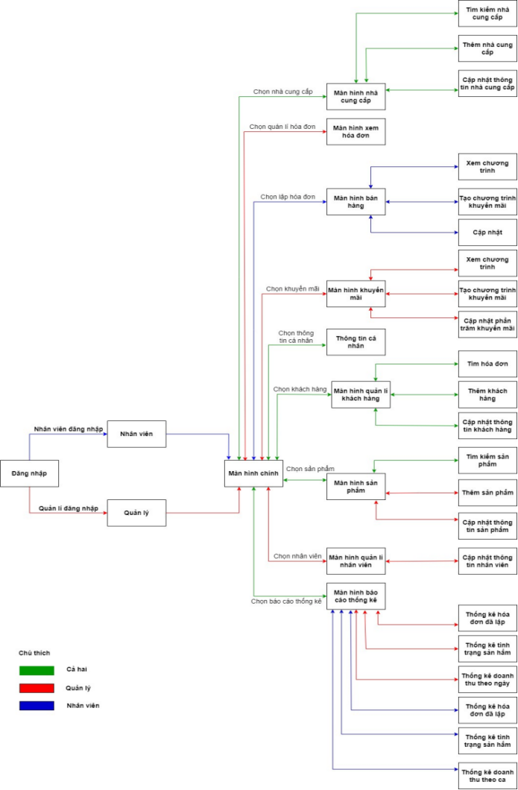
SƠ ĐỒ
LUỒNG MÀN HÌNH
18

Slide 19

4. THIẾT KẾ
19

Slide 20
THIẾT KẾ
THIẾT KẾ MÀN HÌNH ỨNG DỤNG
MÀN HÌNH ĐĂNG NHẬP
20

Slide 21

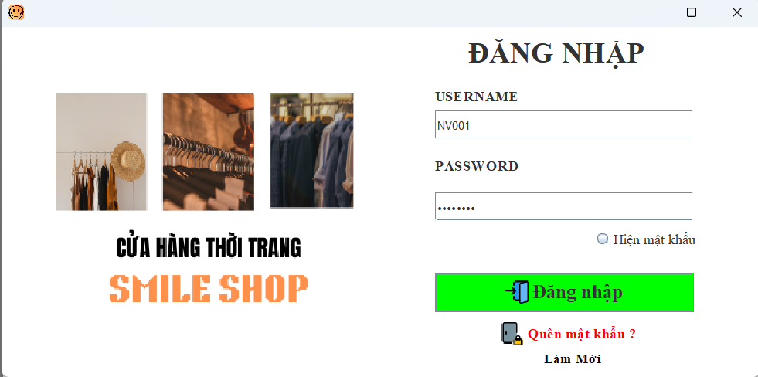
21

Slide 22
THIẾT KẾ
THIẾT KẾ MÀN HÌNH ỨNG DỤNG
MÀN HÌNH LẬP HÓA ĐƠN
22

Slide 23
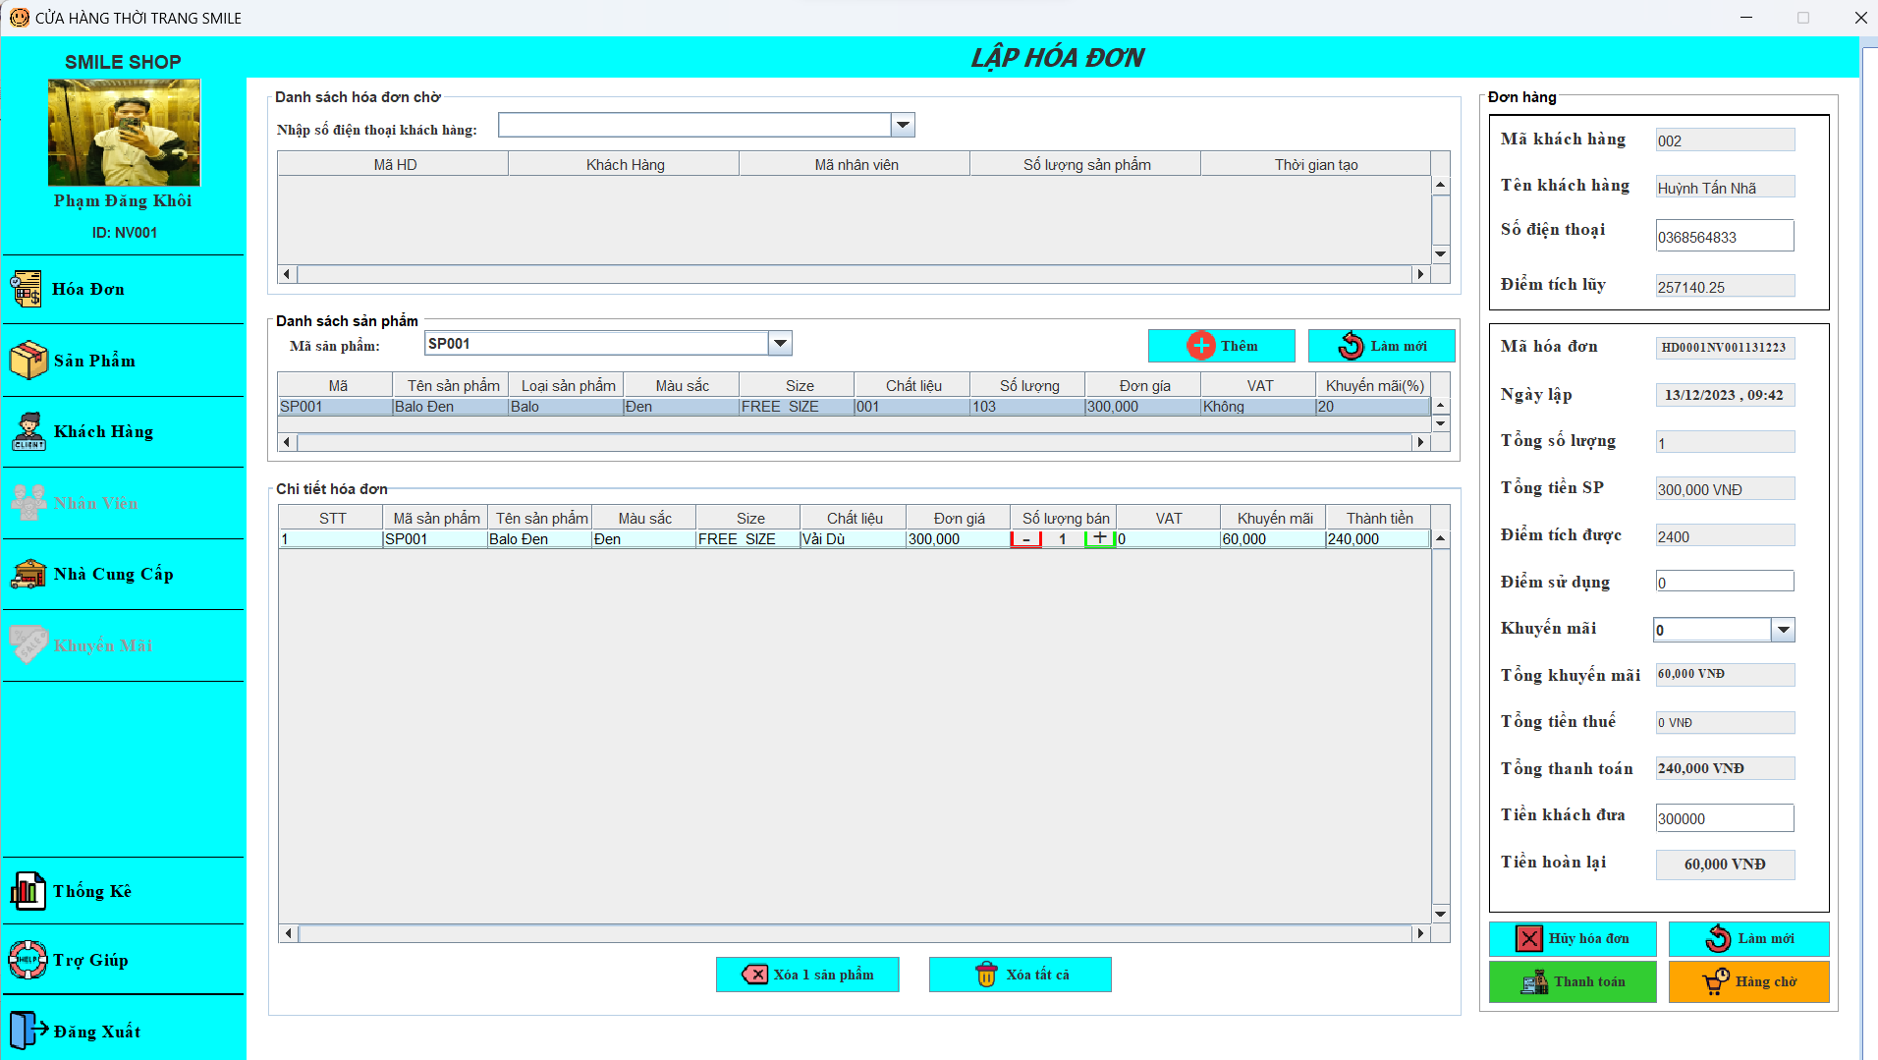
23

Slide 24
THIẾT KẾ
THIẾT KẾ MÀN HÌNH ỨNG DỤNG
MÀN HÌNH QUẢN LÝ NHÂN VIÊN
24

Slide 25
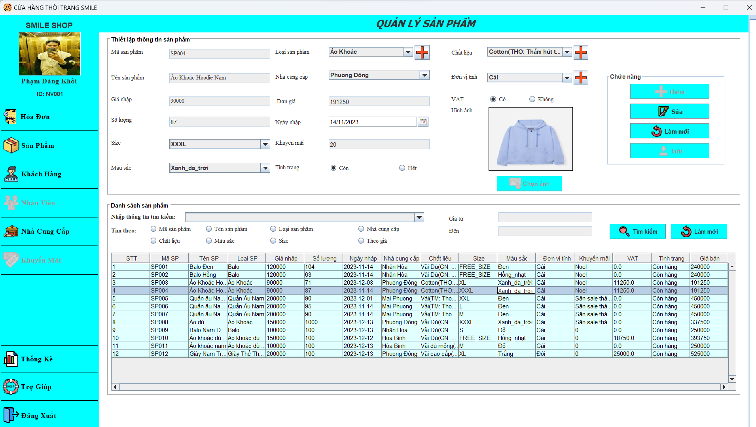
25

Slide 26

5. HIỆN THỰC
26

Slide 27
1. Phần cứng
CPU | RAM | HDD | Architecture
Intel Core i5, 2.3 GHz | 4 GB | 500 GB | 64 bit
2. Phần mềm
Tên phần mềm | Phiên bản | Loại
Eclipse IDE for Java EE Developers | 12.0 | IDE cho Java
Microsoft SQL Server 2008 | 19.0.1084.56 | Hệ quản trị cơ sở dữ liệu
Microsoft Windows 10 | 10 | Hệ điều hành
27

Slide 28
6. KIỂM THỬ
Báo cáo kết quả kiểm thử (Testcasereport) | Báo cáo kết quả kiểm thử (Testcasereport) | Báo cáo kết quả kiểm thử (Testcasereport)
Nhóm 11: SmileShop | Passed: | 65
Mã lớp: DHKTPM17A | Failed: | 6
Tất cả thành viên test | Tổng số test case: | 71
28

Slide 29
7.KẾT LUẬN
KẾT QUẢ ĐẠT ĐƯỢC
Khảo sát được quy trình phát triển của hệ thống quầy thuốc.
Phân tích được toàn bộ bài toán từ bước mô tả quy trình quản lý của siêu thị đến việc hiện thực các chức năng của hệt hống.
Phân tích được vai trò của CNTT đời sống thực tế.
Trau dồi những kinh nghiệm cũng như kiến thức quý giá cho quá trình học tập.
29

Slide 30
7.KẾT LUẬN
HẠN CHẾ CỦA ĐỒ ÁN
Do vốn kiến thức còn hạn hẹp nên đồ án còn tồn tại những hạn chế sau:
Hệ thống chưa thực sự tối ưu, mới chỉ áp dụng cho các quầy thuốc vừa và nhỏ.
Vấn đề bảo mật dữ liệu chưa tốt.
Chưa được thửng hiệm trên thực tế.
30

Slide 31

8. KHỞI NGHIỆP
31

Slide 32
KẾ HOẠCH CHO DỰ ÁN
Ứng dụng cửa hàng thời trang tích hợp AI: AI sẽ hỗ trợ người dùng trong việc duyệt, đề xuất và mua các sản phẩm thời trang từ nhiều thương hiệu khác nhau dựa trên sở thích và lịch sử mua hàng của họ.
Tính năng thử đồ ảo thông minh: Xây dựng tính năng thử đồ ảo tích hợp trí tuệ nhân tạo để người dùng có thể "thử" trực tuyến các trang phục thông qua việc áp dụng công nghệ AI.
32

Slide 33
NHỮNG ĐIỂM KHÁC BIỆT CỦA DỰ ÁN
Công nghệ thử đồ ảo độc đáo: Việc tích hợp tính năng thử đồ ảo một cách tinh tế và hiệu quả là một điểm khác biệt lớn, giúp cung cấp trải nghiệm mua sắm đặc biệt cho người dùng.
Tính cá nhân hóa cao: Sự tập trung vào tính cá nhân hóa, gợi ý sản phẩm và dịch vụ chăm sóc khách hàng tốt có thể làm nổi bật dự án của bạn so với các đối thủ.
33

Slide 34
THANK YOU!
Cảm ơn thầy cô và các bạn đã lắng nghe bài thuyết trình của nhóm em.
34

